Slide 1

Computer Organization and Design
The Instruction Set Architecture
中山 大 学
计算机学院
郭雪梅
Email:guoxuem@mail.sysu.edu.cn
Representing Instructions in the Computer

Slide 2
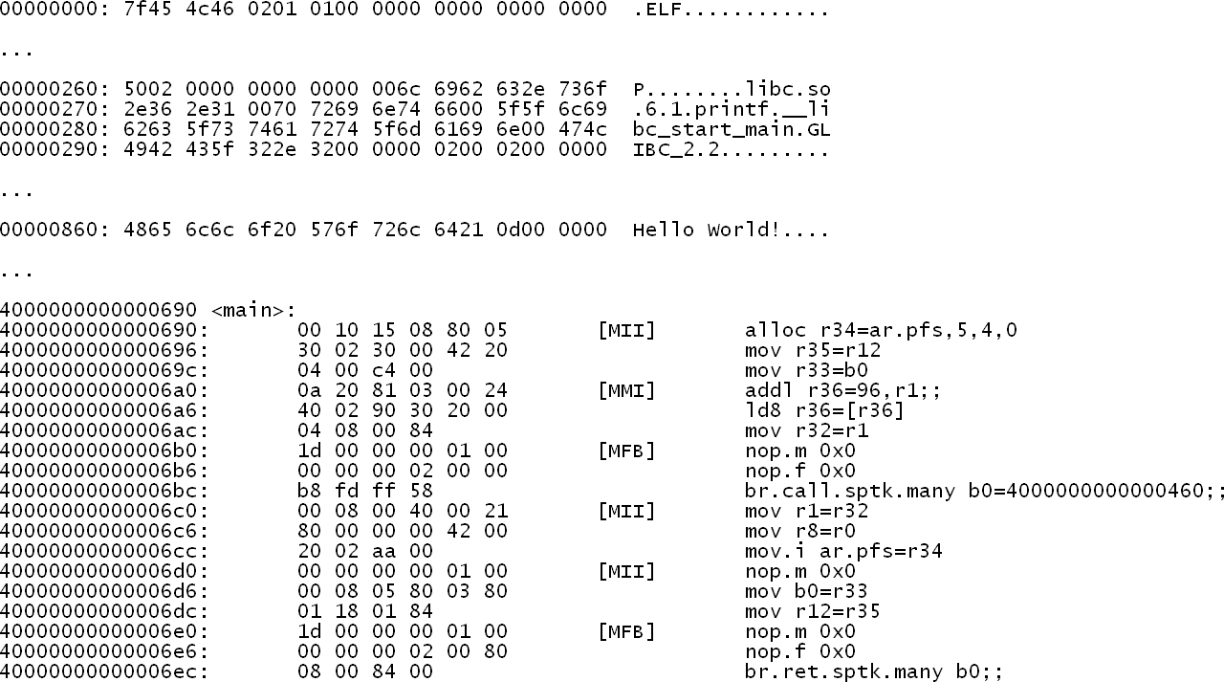
Binary Code and Data (Hello World!)
Programs consist of Code and Data
Code and Data are Encoded in Bits
IA-64 Binary (objdump)

Slide 3
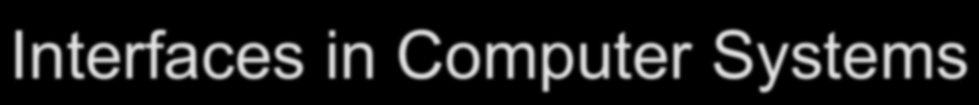
Interfaces in Computer Systems
Software: Produce Bits Instructing Machine to Manipulate State or Produce I/O
软件：产生位指令让机器操作状态或生成输入输出
Applications
Operating System
Com
piler
Firmware
Instruction Set Architecture
Instruction Set Processor
I/O System
Datapath & Control
Digital Design
Circuit Design
Layout
Hardware: Read and Obey Instruction Bits
硬件：读指令位，按照指令执行

Slide 4
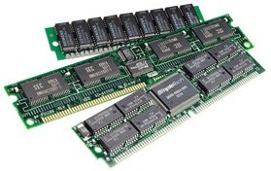
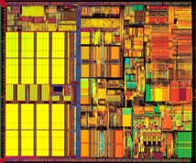
Instructions 指令
Sequential Circuit!!
Computers process information
Input/Output (I/O)
State (memory)
Computation (processor)
State
计算机处理信息，包括输入输出、状态存储、计算
Input
Output
Computation
Instructions instruct processor to manipulate state
Instructions instruct processor to produce I/O in the same way
指令让处理器对状态进行操作、输入输出。

Slide 5
State – 状态
现代机器典型的架构状态存于:
内存– Big, Slow
寄存器 – Small, Fast (always on processor chip)
程序计数器– Address of executing instruction
架构 - 汇编程序员界面的一部分
Main Memory
00: | 0000 | 0000 | 0000 | 0000 | 0000 | 0000 | 0000 | 0000
08: | 0000 | 0000 | 0000 | 0000 | 0000 | 0000 | 0000 | 0000
10: | 9222 | 9120 | 1121 | A120 | 1121 | A121 | 7211 | 0000
18: | 0000 | 0001 | 0002 | 0003 | 0004 | 0005 | 0006 | 0007
20: | 0008 | 0009 | 000A | 000B | 000C | 000D | 000E | 000F
28: | 0000 | 0000 | 0000 | FE10 | FACE | CAFE | ACED | CEDE
.
.
E8: | 1234 | 5678 | 9ABC | DEF0 | 0000 | 0000 | F00D | 0000
F0: | 0000 | 0000 | EEEE | 1111 | EEEE | 1111 | 0000 | 0000
F8: | B1B2 | F1F5 | 0000 | 0000 | 0000 | 0000 | 0000 | 0000
PC
10
Registers
0 | 1 | 2 | 3 | 4 | 5 | 6 | 7
0000 | 0788 | B700 | 0010 | 0401 | 0002 | 0003 | 00A0
8 | 9 | A | B | C | D | E | F
0000 | 0788 | B700 | 0010 | 0401 | 0002 | 0003 | 00A0

Slide 6
Instructions: Language of the Computer
讲计算机语言
命令计算机硬件工作，你必须讲它的
语言 language.
机器语言的单词叫做 指令 “Instructions”.
词汇被称为 指令集 “Instruction set”.
机器语言更简单更容易，一旦你学会了一种，你就可以轻松地学会其他语言。
所有的计算机硬件和操作原理都是类似的，基本操作也是类似的（加、乘、传送等），一旦你学会了一种，你就可以轻松地学会其他语言。

Slide 7
计算机中数的表示基本问题
基本约束：采用二进制，只有1和0；
数的表示要解决的问题
数的符号：正数、负数、零
数的形态：整数、小数、小数点的性质；
01000001
字符：字母A（ASCII码）
整数：65
小数：0.253906绝对值

Slide 8
Encoding（信息的表示）
Encoding = assign representation to information
编码 = 为信息分配表示
Examples:
  suppose you have two “things” (symbols) to encode
    one is ☞ and other ☜
    what would you do? 一位0和1
  now suppose you have 4 symbols to encode
    😄 (smiley), 😱 (screamie), 😖 (confusie), 😪 (sleepy)
    what would you do? 两位00、01、10、11

Slide 9
Fixed-Size Codes
Length of a fixed-length code （位数相同的编码）
如果选择的可能性相同，那么信息表示通常使用固定位数的代码。 要用足够位数表示信息内容。
ex. 10个十进制数字= {0,1,2,3,4,5,6,7,8,9}
4-bit BCD (二进制编码十进制)
BCD
0 - | 0000
1 - | 0001
2 - | 0010
3 - | 0011
4 - | 0100
5 - | 0101
6 - | 0110
7 - | 0111
8 - | 1000
9 - | 1001
log (10/1) = 3.322 < 4 bits
2
ex. ~84个英文字符= {A-Z (26), a-z (26), 0-9 (10),
punctuation (8), math (9),financial (5)}
7-bit ASCII (American Standard Code for Information Interchange) log₂(84/1) = 6.392 < 7 bits

Slide 10
ASCII
 | 0000 | 0001 | 0010 | 0011 | 0100 | 0101 | 0110 | 0111 | 1000 | 1001 | 1010 | 1011 | 1100 | 1101 | 1110 | 1111
000 | NUL | SOH | STX | ETX | EOT | ACK | ENQ | BEL | BS | HT | LF | VT | FF | CR | SO | SI
001 | DLE | DC1 | DC2 | DC3 | DC4 | NAK | SYN | ETB | CAN | EM | SUB | ESC | FS | GS | RS | US
010 |  | ! | " | # | $ | % | & | ' | ( | ) | * | + | , | - | . | /
011 | 0 | 1 | 2 | 3 | 4 | 5 | 6 | 7 | 8 | 9 | : | ; | < | = | > | ?
100 | @ | A | B | C | D | E | F | G | H | I | J | K | L | M | N | O
101 | P | Q | R | S | T | U | V | W | X | Y | Z | [ | \ | ] | ^ | _
110 | ` | a | b | c | d | e | f | g | h | i | j | k | l | m | n | o
111 | p | q | r | s | t | u | v | w | x | y | z | { | | | } | ~ | DEL
字符大小写第六位编码不同，10XXXXX 大写, 11XXXXX 是小写
最高位 00 为特殊的控制字符
ex. cntl-g → bell（响铃）, cntl-m → carriage return（回车）, cntl-[ → esc
7位ASCII + 1位可选奇偶校验为8位，这也是为什么字节定义为8位的原因之一.

Slide 11
Unicode（统一码）
ASCII 偏向于西方语言，尤其是英语
事实上，常用字符超过 256 个：
â, m, ö, ñ, è, ¥, 揗, 敇, 횝, カ, ℵ, ℷ, ж, ค
Unicode 是一个全球标准，支持所有语言、特殊字符、经典和神秘
  几种编码变体, e.g. 16-bit (UTF-8)
ASCII equiv range:
0
x
x
x
x
x
x
x
16-bit Unicode
1
1
0
y
y
y
y
x
1
0
x
x
x
x
x
x
24-bit Unicode
1
1
1
0
z
z
z
z
1
0
z
y
y
y
y
x
1
0
x
x
x
x
x
x
1
1
1
1
0
w
w
w
1
0
w
w
z
z
z
z
1
0
z
y
y
y
y
x
1
0
x
x
x
x
x
x
32-bit Unicode

Slide 12

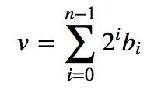
Encoding Positive Integers
正整数编码
将正整数编码为位序列很简单，每个位都分配了一个权重。 从右到左排序，这些权重是 2 的递增幂。以这种方式编码的 n 位数的值由以下公式给出：
₂15 ₂14 ₂13 ₂12 ₂11 ₂10 ₂9 ₂8 ₂7 ₂6 ₂5 ₂4 ₂3 ₂2 ₂1 ₂0
0 | 0 | 0 | 0 | 0 | 1 | 1 | 1 | 1 | 1 | 1 | 0 | 0 | 0 | 1 | 0
2¹ = 2
+ 2⁵ = 32
+ 2⁶ = 64
+ 2⁷ = 128
+ 2⁸ = 256
+ 2⁹ = 512
+ 2¹⁰ = 1024
2018

Slide 13
Some Bit Tricks（一些技巧）
习惯于以二进制工作
这里有一些有用的指南
Memorize the first 10 powers of 2
  2⁰ = 1 2⁵ = 32
  2¹ = 2 2⁶ = 64
  2² = 4 2⁷ = 128
  2³ = 8 2⁸ = 256
  2⁴ = 16 2⁹ = 512
2. Memorize the prefixes for powers of 2 that are
multiples of 10（记住2的10的倍数幂）
  2¹⁰ = Kilo (1024)
  2²⁰ = Mega (1024*1024)
  2³⁰ = Giga (1024*1024*1024)
  2⁴⁰ = Tera (1024*1024*1024*1024)
  2⁵⁰ = Peta (1024*1024*1024 *1024*1024)
  2⁶⁰ = Exa (1024*1024*1024*1024*1024*1024)

Slide 14
Even More Tricks with Bits
习惯于以二进制工作
这里有一些有用的指南
01
0000000011
0000001100
0000101000
把二进制数转换为10进制, 先分成10位一组.
先计算最左边剩余位的值(1) 确定前缀(GIGA) 这里， ，1G
计算每个剩余 10 位簇的值并相加
1*1024^3+3*1024*1024+12*1024+40
2³⁰

Slide 15
Binary Number Conversion
(二进制数转换)
Binary → Decimal
Decimal → Binary
1001010_{two} = ?_{ten}
74_{ten} = ?two
Binary Digit | Decimal Value
0 | 0 x 2⁰ = 0
1 | 1 x 2¹ = 2
0 | 0 x 2² = 0
1 | 0 x 2³ = 8
0 | 0 x 2⁴ = 0
0 | 0 x 2⁵ = 0
1 | 1 x 2⁶ = 64
 | Σ = 74_{ten}
Decimal | Binary (odd?)
74 | 0
/2 = 37 | 1
/2 = 18 | 0
/2 = 9 | 1
/2 = 4 | 0
/2 = 2 | 0
/2 = 1 | 1
Collect → | 1001010_{two}
如果十进制为奇数，则二进制数为 1，否则为 0
Notes:
Computers work with binary numbers.
Digits are only 0 or 1. Not 0 … 9, like in decimal.
Since we work close to the hardware, we occasionally deal with binary numbers.
Frequently we want to convert between decimal and binary. Many ways to do this. Here I show you a simple approach. If you are familiar with something else, use that.
B->D
Binary number goes in left column. LSB at the top.
Determine decimal value of each digit.
Sum up the individual values.
D->B
Start with decimal value.
Divide by 10, ignore fraction. Repeat down to Binary digit is 1 if decimal is odd, 0 otherwise.
1.
Collect binary digits. MSB is at bottom.

Slide 16
Hexadecimal（十六进制）
Binary | Hex
0000 | 0
0001 | 1
0010 | 2
0011 | 3
0100 | 4
0101 | 5
0110 | 6
0111 | 7
1000 | 8
1001 | 9
1010 | A
1011 | B
1100 | C
1101 | D
1110 | E
1111 | F
Problem: many digits
  e.g. 7643_{ten} = 1110111011011_{two}
Solutions:
  Grouping: 1 1101 1101 1011_{two}
  Hexadecimal: 1DDB_{hex}
  Octal: 1 110 111 011 011_{two}
  16733_{oct}
Notes:
Binary numbers have many digits:
In binary, everybody is “rich”!
Computer do not care (nor do they mix up long sequences of bits).
Human’s need “crutches”.
Hexadecimal is most common: map 4 bits to a single character.

Slide 17
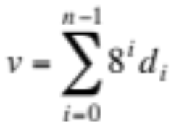
Other Helpful Clusterings(其他有用的聚类)
Sometimes convenient to use other number “bases”
  often bases are powers of 2: e.g., 8, 16
    allows bits to be clustered into groups
  base 8 is called octal ➔ groups of 3 bits
    Convention: lead the number with a 0
2¹¹
2¹⁰
2⁹
2⁸
2⁷
2⁶
2⁵
2⁴
2³
2²
2¹
2⁰
0
1
1
1
1
1
0
1
0
0
0
0
= 2000₁₀
03720
Octal - base 8
000 - 0
001 - 1
010 - 2
011 - 3
100 - 4
101 - 5
110 - 6
111 - 7
3
7
2
0
0*8⁰ = 0
+ 2*8¹ = 16
+ 7*8² = 448
+ 3*8³ = 1536
2000₁₀

Slide 18
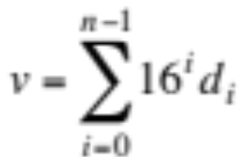
One Last Clustering
Base 16 is most common!
  called hexadecimal or hex ➔ groups of 4 bits
  hex ‘digits’ (“hexits”): 0-9, and A-F
  each hexit position represents a power of 16
    Convention: lead with 0x
2¹¹
2¹⁰
2⁹
2⁸
2⁷
2⁶
2⁵
2⁴
2³
2²
2¹
2⁰
0
1
1
1
1
1
0
1
0
0
0
0
= 2000₁₀
0x7d0
Hexadecimal - base 16
0000 - 0 1000 - 8
0001 - 1 1001 - 9
0010 - 2 1010 - a
0011 - 3 1011 - b
0100 - 4 1100 - c
0101 - 5 1101 - d
0110 - 6 1110 - e
0111 - 7 1111 - f
7
d
0
0*16⁰ = 0
+ 13*16¹ = 208
+ 7*16² = 1792
2000₁₀

Slide 19
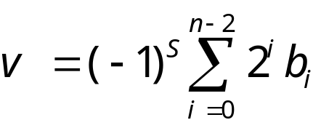
Signed-Number Representations
有符号数的表示
有符号数怎样表示?机器数表示
  使用额外一位编码表示符号
  (数的正负问题：设符号位,“0”表示“正”，“1”表示“负”，固定为编码的最高位。)
    约定：最高有效位（最左边）用于符号
    叫做有符号数表示
S
2¹⁰
2⁹
2⁸
2⁷
2⁶
2⁵
2⁴
2³
2²
2¹
2⁰
1
0
1
1
1
1
1
0
1
0
0
0
0
2000
-2000

Slide 20
Signed Integer Representation
有符号整数的表示
符号 & 数值 (8-bit example):
加法规则，a + b:
If (a>0 and b>0): add, sign 0
If (a>0 and b<0): subtract, sign …
… 有符号数加法怎样确定正负，有4种情况
+0, -0 → 它们一样吗?比较器必须处理特殊情况！
真值0怎么办：正零，负零
这种表示方法麻烦
”复杂” 化硬件: 降低速度/ 增加能耗
有没有更好的表示方法？
sign | 7-bit magnitude (0 … 127)
Notes:
Familiar decimal notation: just prepend minus sign to signify negative value.
It’s like an extra bit reserved to indicating the sign.
No change to magnitude.
Could do the same with binary numbers.
Unfortunately the result is a nightmare:
rules of addition depend on signs of operands
two representations for zero: + and minus. Cannot just compare bits to determine equality!
It’s possible to build computers that use signed-magnitude integers.
But this adds complexity to the hardware doing arithmetic.
Just like programmer hates slow algorithms, computer architect hates slow hardware.
Complexity reduces speed (maximum frequency at which operations can be performed). Or increases power dissipation. And size. And cost.
Fortunately there is a better way!

Slide 21
4-bit Example（用4位数的计算举例说明为什么使用补码表示） M=16
Decimal
Binary
 | 7
+ | -3
 | 4
 | 7
+ | -3 | + 16
 | 4 | + 16
 | 7
+ | 13
 | 4 + 16
 | 0111
+ | 1101
 | 1 0100 | 0100 + 1 0000
映射负数→ 正数
  Example for N=4-bit: -3 → 2⁴ – 3 = 13
  “二进制补码表示”
  正负数相加没有特殊规则，一样处理
-8 | -7 | … | -1 | 0 | 1 | … | 7
 |  |  |  | 0 | 1 | … | 7 | 8 | 9 | … | 15
+ 2⁴ = 16

Slide 22
Two’s Complement
(8-bit example)
Signed Decimal | Unsigned Decimal | Binary Two’s Complement
-128 | 128 | 1000 0000
-127 | 129 | 1000 0001
… | … | …
-2 | 254 | 1111 1110
-1 | 255 | 1111 1111
0 | 0 | 0000 0000
1 | 1 | 0000 0001
… | … | ...
127 | 127 | 0111 1111
+256
+0
Note: Most significant bit (MSB) equals sign

Slide 23
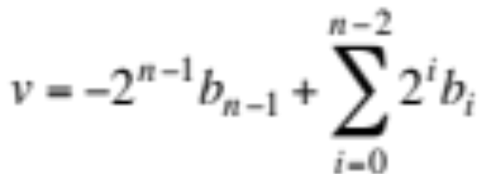
二进制补码的其它表示
N bits
-2^{N-1}
2^{N-2}
…
…
…
2³
2²
2¹
2⁰
Range: – 2^{N-1} to 2^{N-1} – 1
“sign bit”
“binary” point
简单地修正了无符号数的表示，只是把符号位当做负数。
符号数
8-bit 2’s complement example:
11010110 = –2⁷ + 2⁶ + 2⁴ + 2² + 2¹
= – 128 + 64 + 16 + 4 + 2 = – 42

Slide 24

Why 2’s Complement?
Benefit: 模 2^{n} 的运算，用补码表示减法变成了加负数
  只有加法没有减法运算，不用管符号位!
  处理无符号数同样适用!
Example:
55₁₀ = 00110111₂
+ 10₁₀ = 00001010₂
65₁₀ = 01000001₂
符号数表示法加一个负数意味着减一个正数。但是,补码表示（ 2’s complement）, 加法就是加法，不用考虑符号。事实上，当你使用 2 的补码表示时，你永远不需要减法。
55₁₀ = 00110111₂
+ -10₁₀ = 11110110₂
45₁₀ = 100101101₂

Slide 25
2’s Complement
怎样求补?
  先按位求反(i.e. 1 → 0, 0 → 1), 然后加一按位求反加1
  Example: 20 = 00010100, -20 = 11101011 + 1 = 11101100
符号扩展
  假设有一个需要“扩展”为 16 位的 8 位数字
    为什么? 因为有可能与一个16位数相加…
  Examples
    16-bit version of 42 = 0000 0000 0010 1010
    8-bit version of -2 = 1111 1111 1111 1110

Slide 26

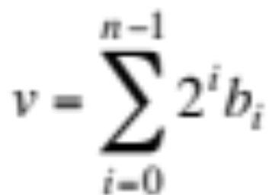

二进制转换10进制
10进制转换二进制
对一n位整数和m位小数的二进制数为
则其按权展开式为
₂n-1 ₂n-2
₂1 ₂0 ₂-1
₂-m
除基取余法：用目标数制的基数（R=2）去除十进制数，第一次相除所得余数为目的数的最低位 K₀，将所得商再除以基数，反复执行上述过程，直到商为“0”，所得余数为目的数的最高位K_{n-1}。
商
0 1 3 6 13
1 1 0 1 1
27
十进制数
余数
二进制数

Slide 27
Non-Integral Numbers
非整数怎么表示?
  examples
    1.234
    -567.34
    0.00001
    0.0000000000000012
  fixed-point representation（定点表示）
  floating-point representation（浮点表示）

Slide 28
Fixed-Point Representation（定点表示）
为“二进制”小数点设置一个确定的位置
  它左边都是数字的整数部分
  它右边都是数字的小数部分
定点左边表示整数部分，右边表示小数部分
  1101.0110 = 2³ + 2² + 2⁰ + 2⁻² + 2⁻³
  = 8 + 4 + 1 + 0.25 + 0.125
  = 13.375
2³
2²
2¹
2⁰
2⁻¹
2⁻²
2⁻³
2⁻⁴
Or
1101.0110 = 214 * 2⁻⁴ = 214/16 = 13.375

Slide 29
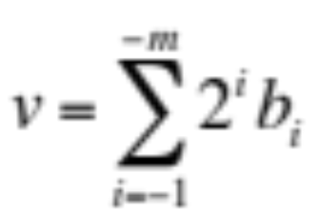
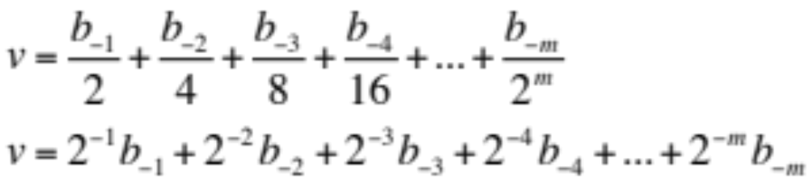
Fixed-Point Base Conversion
定点基转换
二进制小数转换10进制
  将每位乘以其位置的2的幂次方
  只是 2 的幂现在是负数
  对于 m 位小数位
Examples
  0.1₂ = ½ = 0.5₁₀
  0.0011₂ = 1/8 + 1/16 = 0.1875₁₀
  0.001100110011₂= 1/8+1/16+1/128+1/256+1/2048+1/4096 = 0.19995117187₁₀ (getting close to 0.2)
  0.0011₂ (repeats) = 0.2₁₀

Slide 30
Signed fixed-point numbers
（有符号数的定点表示）
怎样加入符号?
  有符号定点小数的表示
    最左边加一位存储符号
    跟符号数整数表示类似
  2’s complement 二进制补码
    最左边的位有一个负系数
    1101.0110 = -2³ + 2² + 2⁰ + 2⁻² + 2⁻³
    = -8 + 4 + 1 + 0.25 + 0.125 = -2.625
    OR:
      首先忽略二进制点，使用2的补码，再把点放回去
      1101.0110 = (-128 + 64 + 16 + 4 + 2)* 2⁻⁴
    = -42/16 = -2.625
-2³
2²
2¹
2⁰
2⁻¹
2⁻²
2⁻³
2⁻⁴

Slide 31
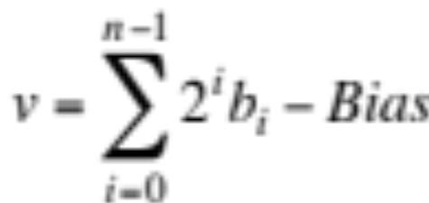
Bias Notation（偏差表示）
思路: 加一个大数，使所有数都变成正数!
  其原值必须从其表示中减去这个“偏差”
  这种表示称为“偏差表示法”
2⁷
2⁶
2⁵
2⁴
2³
2²
2¹
2⁰
1
1
0
1
0
1
1
0
6 * 1 = 6
Ex: (Bias = 127)
13 * 16 = 208
- 127
87
Why? Monotonicity（单调性）

Slide 32

浮点表示
另一种表示数字的方法是使用类似于科学记数法的表示.
  此格式可用于表示数字比如3.90 x 10⁻⁴, 非常小的数1.60 x 10⁻¹⁹, 非常大的数6.02 x 10²³.
  此表示法使用两个字段来表示每个数字. 第一部分表示归一化分数（ normalized fraction） (称为尾数（ significand ）), 第二部分表示指数部分 (i.e. 浮点表示的二进制数的小数点位置).
  每个数用两部分表示，第一部分用来表示规格化分数，另一部分表示指数部分
Exponent
Normalized Fraction
“dynamic range”
“bits of accuracy”

Slide 33
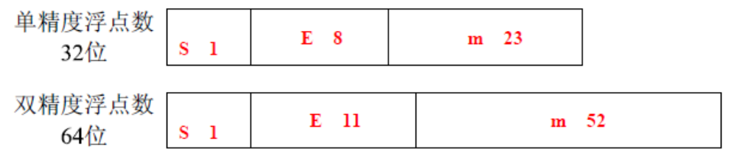
浮点数表示（IEEE 754）
IEEE 754：符号（Sign）、阶码（Exponent）和尾数（Mantissa）。
IEEE 754标准：单精度浮点数32位，双精度浮点数64位，
数符S： 1位，0表示正数，1表示负数
阶码E：用移码表示，n 位阶码偏移量为2^(n-1)-1。如8位阶码
偏移量为7FH（即127），11位阶码偏移量3FFH（即1023
尾数M： 尾数必须规格化成小数点左侧一定为1，并且小数点前面这个1作为隐含位被省略。这样单精度浮点数尾数实际上为24位。M=1.m

Slide 34
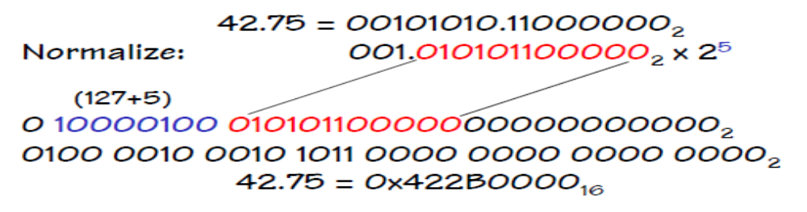
IEEE 754 Floating-Point Formats
1 是隐藏的，因为它在数字“标准化”后不用提供任何信息
Single-precision format
S
Exponent
Significand
1
8
23
指数以偏差 127 表示法表示。

Slide 35
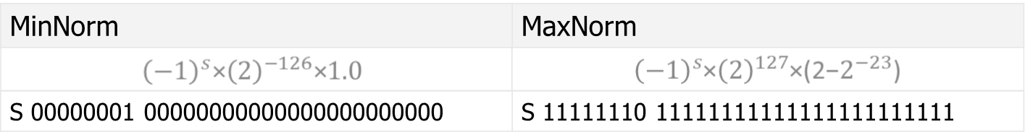
IEEE 754 Floating-Point Formats
IEEE 754 Format
单精度浮点表示范围
- 最小正数: ~1.18 x 10-38
- 最大正数: ~3.4 x 1038
多次单精度运算后变得不准确
双精度浮点表示
S
Exponent
Significand
1
11
52

Slide 36
浮点数的表示有一定的范围，超出范围时会产生溢出（Flow），一般称大于绝对值最大的数据为上溢（Overflow），小于绝对值最小的数据为下溢（Underflow）。
1、浮点数的表示约定
单精度浮点数和双精度浮点数都是用IEEE 754标准定义的，其中有一些特殊约定，例如：
1、当指数E=0，尾数M=0时，表示0。
2、当指数E=255，尾数M=0时，表示无穷大，用符号位来确定是正无穷大还是负无穷大。
3、当指数E=255，M≠0时，表示NaN（Not a Number，不是一个数）

Slide 37
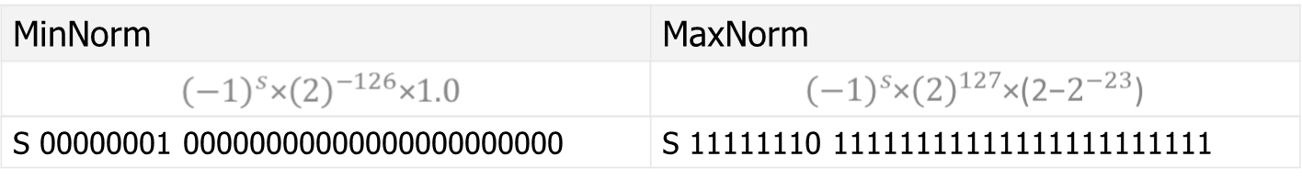
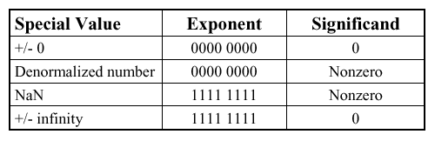
Special values in the IEEE 754 standard.
Sign | 8-Bit Based Exponent | 23-Bit Normalized Fraction
[31] | [30:23] | [22:0]
Ebais=2^(8−1)−1=127，偏移量取127
指数E的取值范围是 (−2^(8−1)+1)−2^(8−1), 即-127 -- 128
做为常规值， E的取值范围是-126 -- 127
最大值和最小值为

Slide 38
2、非规范浮点数
当 两个绝对值极小的浮点数相减后，其差值的指数可能超出允许范围，最终只能近似为0。为了解决此类问题，IEEE标准中引入了非规范 （Denormalized）浮点数，规定当浮点数的指数为允许的最小指数值时，尾数不必是规范化（Normalized）的。有了非规范浮点数，去掉了隐含的尾数位的制约，可以保存绝对值更小的浮点数。而且，由于不再受到隐含尾数域的制约，上述关于极小差值的问题也不存在了，因为所有可以保存的浮点数之 间的差值同样可以保存。
[例.1]： 单精度浮点数0x00280000（real*4）
转换成二进制
00000000001010000000000000000000（非规格化数Denormalized ，指数为0，尾数不为0）
符号位 指数部分（8位） 尾数部分
0 00000000 01010000000000000000000
符号位=0；因指数部分=0，则：尾数部分M为m：
0.01010000000000000000000=0.3125
该浮点数的十进制为： (-1)^0*2^(-126)*0.3125
=3.6734198463196484624023016788195e-39

Slide 39
[例2]： 双精度浮点数0xC04E000000000000（real*8） 转换成二进制
1100000001001110000000000000000000000000000000000000000000000000
符号位 指数部分（11位）
1 10000000100
尾数部分1110000000000000000000000000000000000000000000000000
符号位=1；指数=1028，因指数部分不为全'0'且不为全'1'，则：尾数部分M为1+m：
1.1110000000000000000000000000000000000000000000000000=1.875
该浮点数的十进制为：(-1)^1*2^(1028-1023)*1.875=-60
将十进制数转换成浮点格式（real*4）
[例3]：26.0，十进制26.0转换成二进制11010.0
规格化二进制数1.10100*2^4
计算指数4+127=131
符号位 指数部分 尾数部分
0 10000011 10100000000000000000000
以单精度（real*4）浮点格式存储该数
0100 0001 1101 0000 0000 0000 0000 0000 0x41D0 0000

Slide 40
[例4]：0.75，十进制0.75转换成二进制0.11
规格化二进制数1.1*2^-1 计算指数-1+127=126
符号位 指数部分 尾数部分
0 01111110 10000000000000000000000
以单精度（real*4）浮点格式存储该数
0011 1111 0100 0000 0000 0000 0000 0000 0x3F40 0000
[例5]：-2.5 十进制-2.5转换成二进制-10.1
规格化二进制数-1.01*2^1
计算指数1+127=128
符号位 指数部分 尾数部分
1 10000000 01000000000000000000000
以单精度（real*4）浮点格式存储该数
1100 0000 0010 0000 0000 0000 0000 0000
0xC020 0000

Slide 41

Bits You can See
视觉显示的最小元素称为“像素”。 像素具有生成大部分可感知颜色范围的三个独立颜色分量。
为什么是三个颜色分量，它们是什么？它们在计算机中是如何表示的？
首先，让我们讨论一下可感知的概念

Slide 42
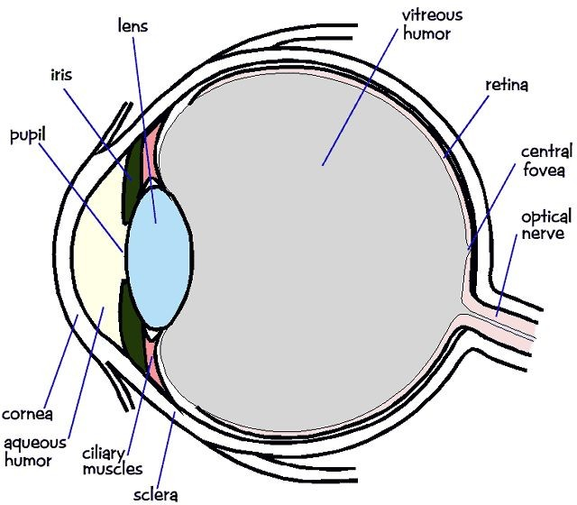
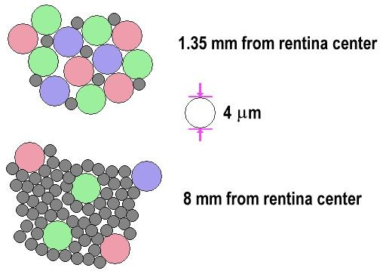
It starts with the Eye
眼睛的感光部分称为视网膜。
视网膜主要由两种细胞类型组成，称为视杆细胞和视锥细胞。
视锥细胞负责颜色感知。视锥细胞在中央凹内最密集。共有三种类型的锥体，称为 S、M 和 L，其光谱灵敏度随波长而变化。

Slide 43
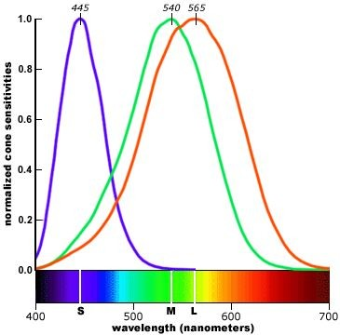
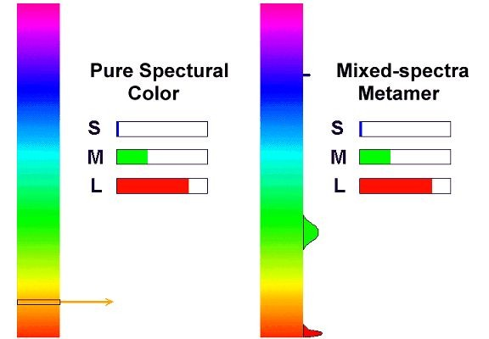
Why we see in color
纯光谱颜色在某种程度上模拟了所有的视锥细胞。混合多种颜色可以刺激视锥细胞做出与纯色无异的反应。
感知相同的感觉被称为条件等色.
这允许我们只使用三种颜色来生成所有其他颜色。

Slide 44
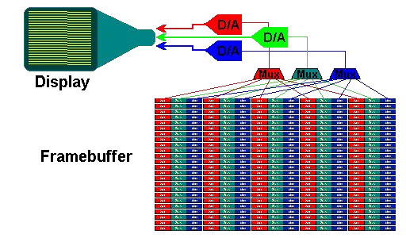
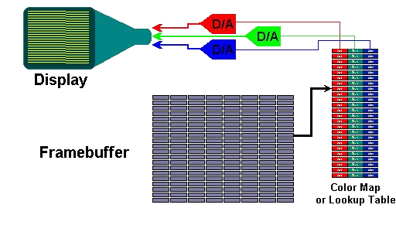
How colors Are Represented
颜色是如何表示的
每个像素存储为三个主要部分红色、绿色和蓝色，通常每个通道大约 8 位。
像素可以有单独的 R、G、B 分量或它们可以通过“查找表”间接存储
8-bits | 8-bits | 8-bits
3 - 8-bit unsigned binary integers (0,255)
-OR-
3 - fixed point 8-bit values (0-1.0)
20

Slide 45
Color Specifications
Web colors:
Name | Hex | Decimal Integer | Fractional
Orange | #FFA500 | (255, 165, 0) | (1.0, 0.65, 0.0)
Sky Blue | #87CEEB | (135, 206, 235) | (0.52, 0.80, 0.92)
Thistle | #D8BFD8 | (216, 191, 216) | (0.84, 0.75, 0.84)
Colors are stored as binary too. You’ll commonly see them in Hex, decimal, and fractional formats.

Slide 46
Summary
所有现代计算机都使用二进制补码表示有符号整数
二进制补码表示消除了对减法单元的需要
无符号数和补码数的加法相同
计算机上数字的有限表示可能会导致异常
浮点数有定点表示也有指数规格化表示

Slide 47
Addition
4-bit Example
Unsigned
Signed (Two’s Complement)
3_{ten}
0011_{two}
3_{ten}
0011_{two}
+ 4_{ten}
+ 0100_{two}
+ 4_{ten}
+ 0100_{two}
7_{ten}
0111_{two}
7_{ten}
0111_{two}
3_{ten}
0011_{two}
3_{ten}
0011_{two}
+ 11_{ten}
+ 1011_{two}
+ -5_{ten}
+ 1011_{two}
14_{ten}
1110_{two}
-2_{ten}
1110_{two}
No special rules for two’s complement signed addition
Notes:
Now let’s try addition.
Note there are no special rules for negative numbers.
Everything just comes out right.

Slide 48
Overflow
4-bit Example
Unsigned
Signed (Two’s Complement)
13_{ten}
1101_{two}
-3_{ten}
1101_{two}
+ 14_{ten}
+ 1110_{two}
+ -2_{ten}
+ 1110_{two}
27_{ten}
1 1011_{two}
-5_{ten}
1 1011_{two}
carry-out and overflow
carry-out but no overflow
7_{ten}
0111_{two}
7_{ten}
0111_{two}
+ 1_{ten}
+ 0001_{two}
+ 1_{ten}
+ 0001_{two}
8_{ten}
0 1000_{two}
-8_{ten}
0 1000_{two}
no carry-out and no overflow
no carry-out but overflow
Carry-out → Overflow
Carry-out → Overflow
Notes:
With one caveat: since computer numbers have a finite number of bits,
the results of addition can exceed the maximum number that can be represented.
With only 4 bits, that’s very easy.
Of course, we could just use 8, 16, or even 32 bits to make overflow less likely.
But even with 64 bit numbers, overflow is possible.
Let’s look at a few examples, for signed and unsigned integers. We again stick to just 4 bits to make everything fit on the page and in our heads.
For unsigned numbers it’s easy: the carry-out indicates overflow.
For signed numbers that’s not the case. Actually, it’s not immediately obvious how to detect overflow for addition of two’s complement numbers.

Slide 49
Overflow Detection
4-bit Example
Unsigned
Signed (Two’s Complement)
Carry-out indicates overflow
Overflow if
  Signs of operands are equal
  AND
  Sign of result differs from sign of operands
No overflow when signs of operands differ
Overflow rules depend on operands (signed vs unsigned)
Notes:
A little more investigation shows that the rules are not really complicated …
But we must remember that they are DIFFERENT for unsigned and signed numbers!
Acceptable tradeoff for making addition simple and fast

